Slide 1
MAClean MACommercial
Réponse à appel d’offre
Société A
12 Juin 2015
Société A
Notes:
Simon

Slide 2

Olivia RONOT Développeuse iOS
Jeremy JACQUEMONT Responsable technique
Sarah LAFORETS Co-fondatrice / Responsable commercial
Simon JACQUEMIN Co-fondateur
Vincent AVINENC Développeur iOS
Nils TRUCHAUD Designer
Développeur iOS
Société A
Notes:
Sarah
Introduction : choix du projet, composition équipe,

Slide 3




Contexte
Enjeux
Mise en place
Démonstration
Société A
Notes:
Sarah

Slide 4
Contexte
Enjeux
Mise en place
Démonstration
Société A
Notes:
Olivia

Slide 5





MACLEAN
Entreprise Maclean
Leader européen du nettoyage industriel
Thierry Meritan
Jasmine Adam
Fondé en 1954
58 agences
Fusion / Acquisition
Société A
Notes:
Olivia

Slide 6
Ressources humaines
Suivi de chantier
Force de vente
3 Contextes
Société A
Notes:
Olivia

Slide 7
Contexte
Enjeux
Mise en place
Démonstration
Société A
Notes:
Nils

Slide 8


Internationalisation
Modernisation
Digitalisation
Unification
1954
2015
Société A
Notes:
Nils
Internationalisation
Modernisation (1954)
Digitalisation de l’ENTREPRISE
Unification des fillières

Slide 9
Commerciaux
Optimisation
Délocalisation des informations
Rendez-vous
Présentation
Gestion données
Centralisation des données
Optimisation temps de travail
300 utilisateurs
Prospection
Plus de temps pour les clients
Cible
Société A
Notes:
Olivia

Slide 10

MULTI LANGUES
Français
Anglais
Italien
Espagnol
Allemand
Hongrois
…
Société A
Notes:
Olivia

Slide 11


Fusion
+
Acquisition
Société A
Notes:
Nils
Réunification des données ➔ Gain de temps
Données papiers > Données numériques = Traçabilité
Confidentialité des données

Slide 12
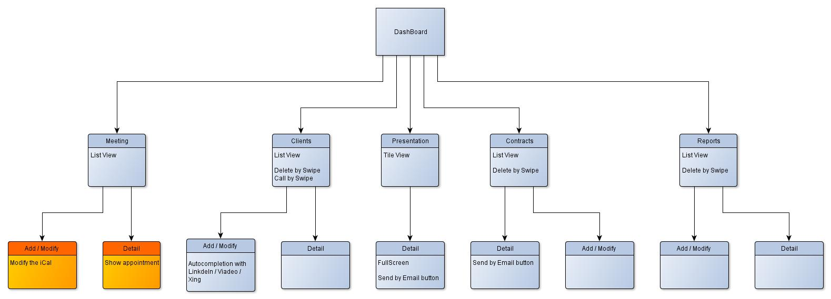
Elément central
Workflow retravaillé
2 niveaux d’imbrication
Société A
Notes:
Nils
Elément central + Plein de sous branches
Pas plus de 2 niveaux d’imbrication de flow

Slide 13

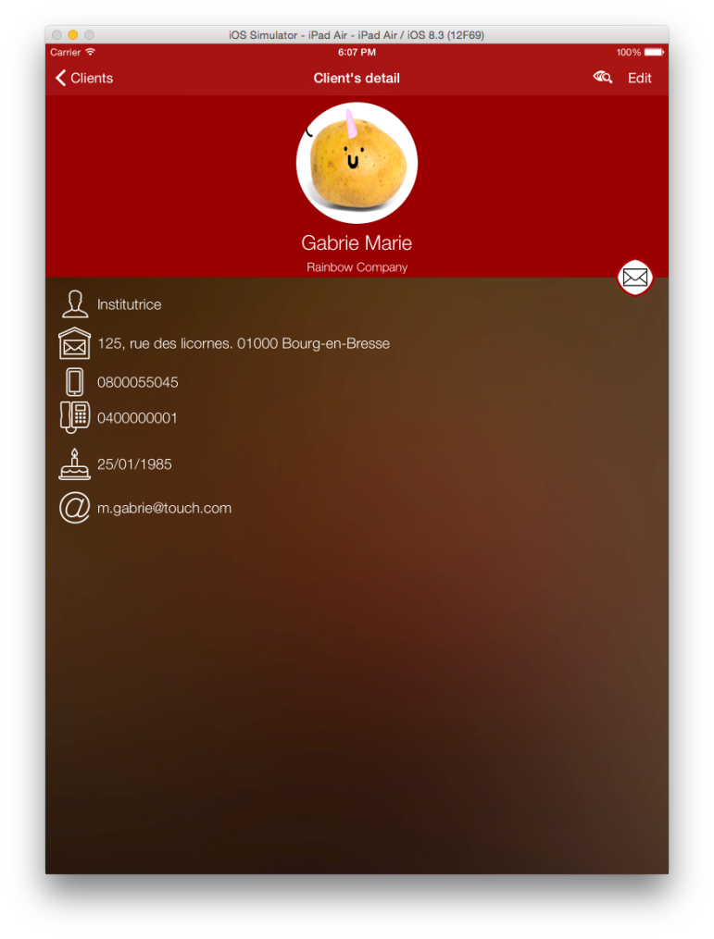
Documents papier
Pertes
Fragilité
Documents numériques
Centralisation
Traçabilité
Société A
Notes:
Jeremy

Slide 14



Login
Mot de passe
Connexion
Information filtrées
Société A
Notes:
Jeremy

Slide 15

Une
Application mobile pour assurer la pérennité des liaisons
Société A
Notes:
Sarah

Slide 16
Contexte
Enjeux
Mise en place
Démonstration
Société A
Notes:
Sarah

Slide 17




CHARTE GRAPHIQUE
Couleur 1
Elégance
Couleur 2
Simplicité
Couleur 3
Dynamisme
Société A
Notes:
Simon

Slide 18
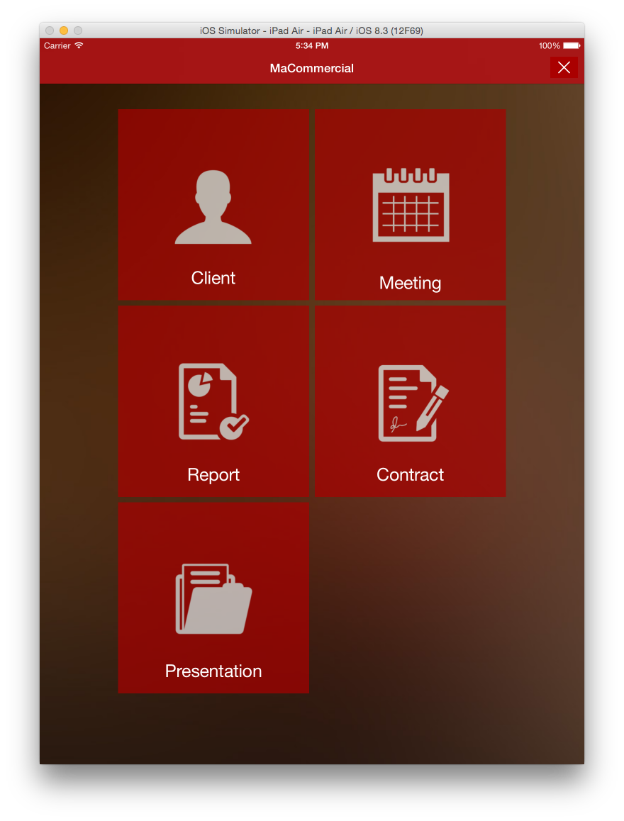
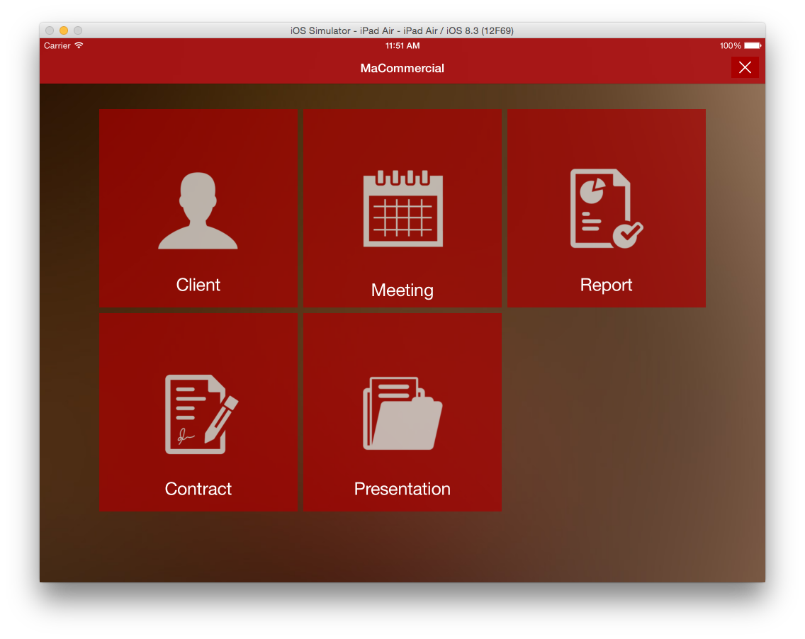
Société A
Notes:
Vincent

Slide 19

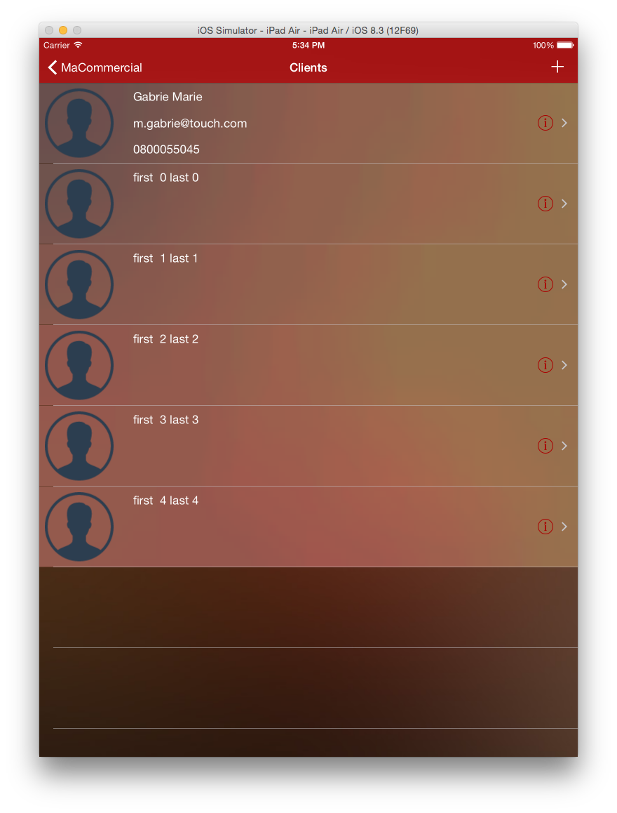
Utilisation de listes simples
Société A
Notes:
Vincent
Vue d’ensemble des informations

Slide 20



SERVEURS
24h/24h
7j/7j
Société A
Notes:
Jeremy

Slide 21
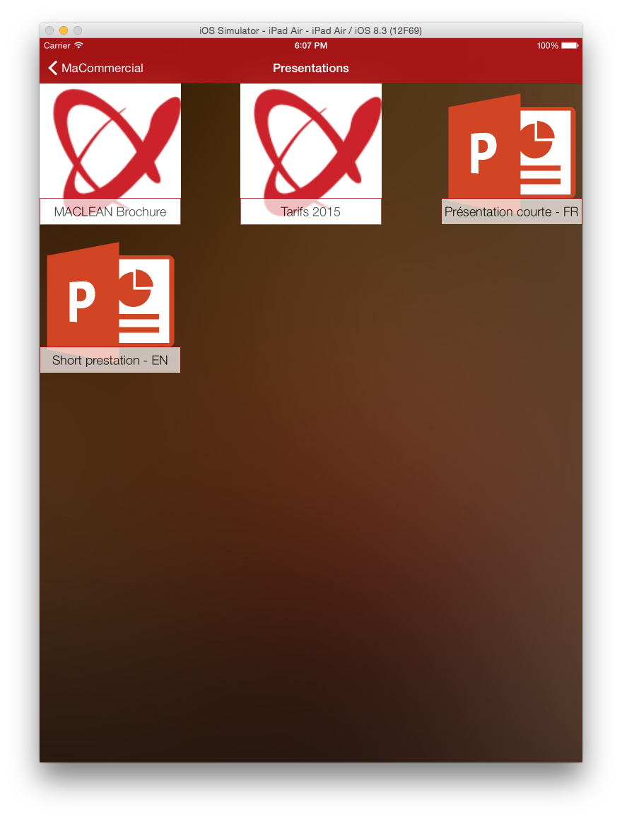
Visualisation des documents
FORMATS
PDF
PPT
PNG
…
Société A
Notes:
Jeremy

Slide 22




Liste des clients
lKey_clients_list
Customer List
Vásárlói lista
Société A
Notes:
Olivia

Slide 23
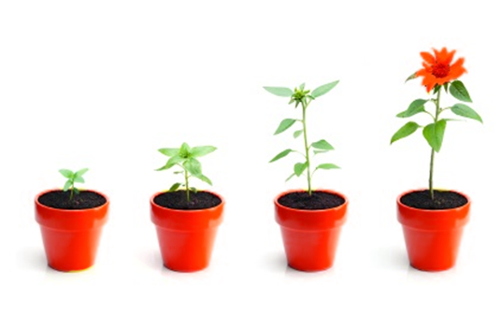
Evolutions
Mode déconnecté
Intégration :
Nouvelles langues
Fonctionnalités non-implémentées
Gestion des contrats
Société A
Notes:
Simon

Slide 24
Contexte
Enjeux
Mise en place
Démonstration
Société A
Notes:
Tous ensemble ! :D

Slide 25
Questions
« Innovation distinguishes between a leader and a follower »
Steve Jobs
Société A
Notes:
Simon

Slide 26
MAClean MACommercial
Rapport de PTUT
Groupe A
12 Juin 2015
Notes:
Simon

Slide 27



Conception
Outils
Conclusion
Notes:
Simon

Slide 28
Conception
Outils
Conclusion
Notes:
Simon

Slide 29
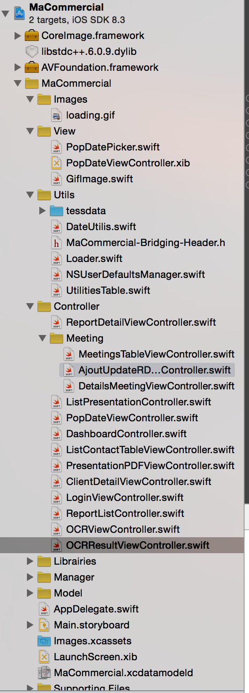
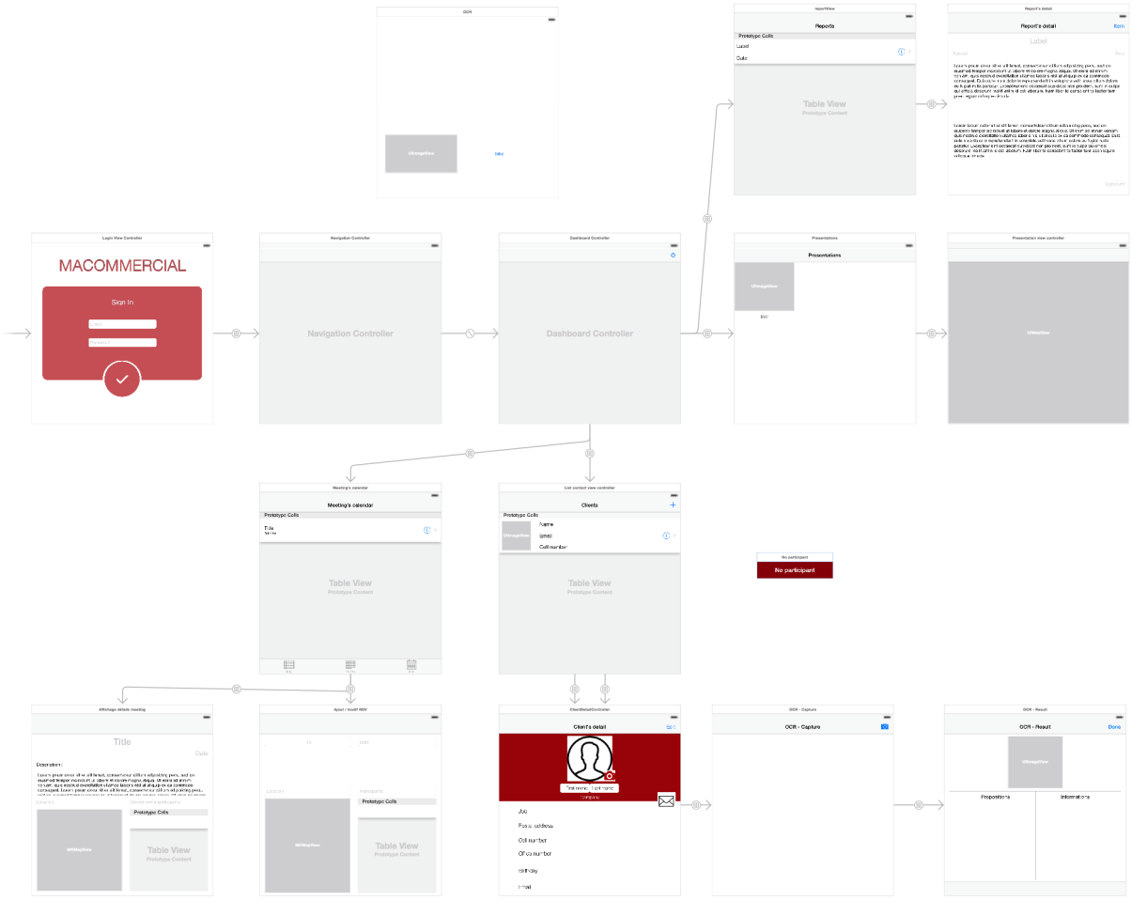
Construction + Structuration de l’architecture ➔ En équipe
Notes:
Simon

Slide 30


Tâche
En équipe
Tâche
User Story
Tâche
Tâche
Notes:
Simon

Slide 31
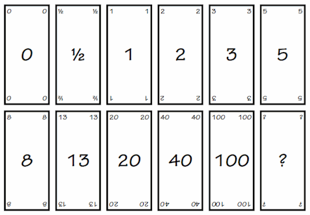
Planning poker
Notes:
Simon

Slide 32
Daily Meeting
9h30
Gestion par écrit ( Drive ) drivé par le Scrum Master [Jeremy]
Tâches en cours
Tâches finies
Difficultés
Notes:
Simon

Slide 33

Conception
Outils
Conclusion
Notes:
Jeremy

Slide 34
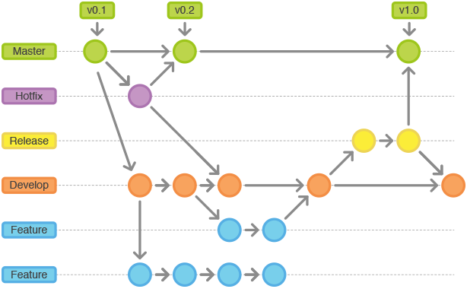

GitFlow
Notes:
Jeremy

Slide 35
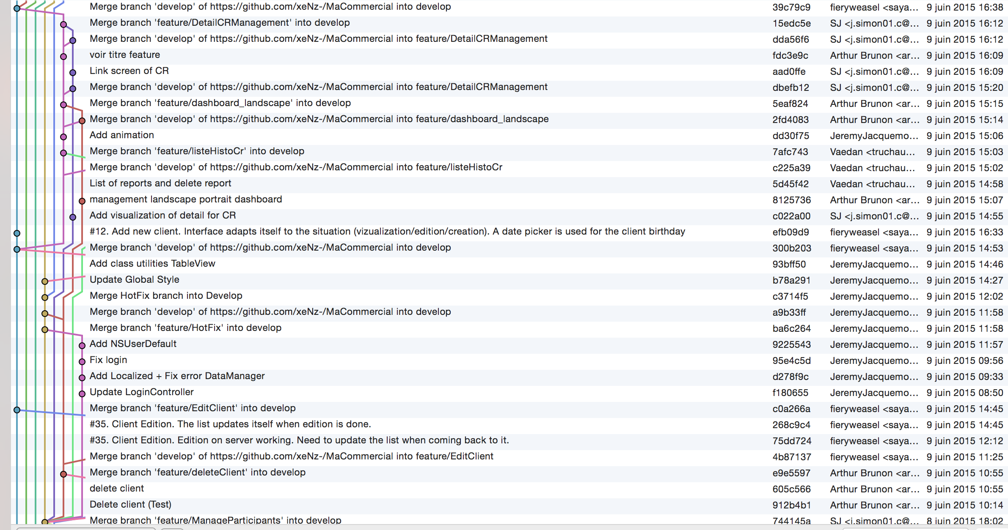
Notes:
Jeremy

Slide 36

Frigo
Todo
Tâche restantes à faire
Doing
Tâches entrain d’être faites
Blocked
Testing
Tâches mises en état de stase
Tâches bloquantes ou bloquées
Done
Tâches à tester
Tâches finies et certifiées sans bugs
KanbanPad
Notes:
Sarah

Slide 37
Conception
Outils
Conclusion

Slide 38

Points de blocage
Notes:
Tous

Slide 39

A retenir
Notes:
Tous

Slide 40
Questions
« On considère que les neuf dixièmes du code correspondent à environ 90% du temps de développement.
Les 10% restant correspondent également à 90% du temps de développement »
Tom Cargill
Notes:
Simon

